Slide 1

Phishing og identitetstyveri

Slide 2
ENDELIG MILLIONÆR!
Kjære Ole Hansen,
Jeg håper e-posten finner deg bra. Jeg er advokat for avdøde Mr. Johnson, som er fjern familie for deg, tror jeg. Utrolig nok, har min døde klient forlatt en sum av 100 millioner USD til deg! For hurtig overføringsprosess, vennligst send meg ditt full navn, adresse, og bank info ASAP. Vær forsiktig med denne info, vi vil ha sikker overføring for deg.
Beste hilsener,
Mr. Smith Senior Partner,
Global Law USA Firm

Slide 3

Fiske
Phising har mange likhetstrekk med det å fiske

Slide 4

Fiske vs Phishing: Mål
Målet med fiske:
Å fange fisk
Målet med phishing:
Å «fange» sensitiv informasjon
Kredittkortdetaljer
Passord
Personlig informasjon

Slide 5

Fiske vs Phishing: Verktøy
Verktøy ved fiske:
Fiskestang, snelle, snøre, agn, krok osv.
Verktøy ved Phishing:
Falske eposter, skadelig programvare, falske nettsider

Slide 6
Fiske vs Phising: Metode
Metode ved fiske:
Velg lokasjon/sted
Velg riktig type agn
Vær tålmodig
Når fisken biter, bruk riktig teknikk for å dra den inn.
Metode ved Phishing:
Velg et mål.
Design en troverdig falsk melding eller nettside
Send meldingen/nettsiden til målet og vent på respons.
Når målet "biter på agnet", samle den ønskede informasjonen.

Slide 7
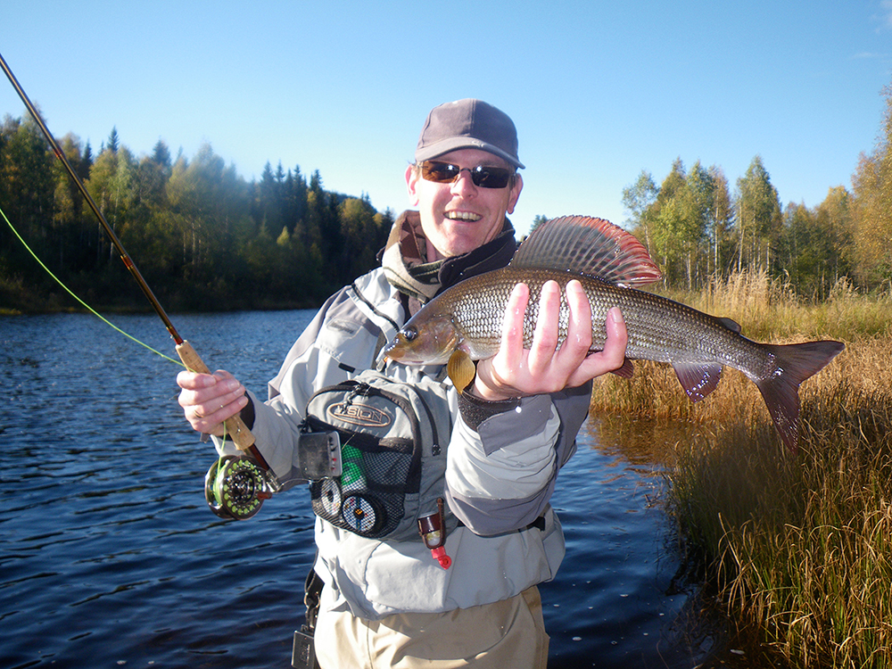
Fiske vs Phishing: Ferdigheter
Ferdigheter for fiske:
Kunnskap om ulike fisketyper
Kunne bruke fiskeutstyret.
Ferdigheter for phishing:
Kunnskap om cybersikkerhet
Kunnskap om sosial manipulering
Tekniske ferdigheter for å lage troverdige falske meldinger/nettsider.

Slide 8
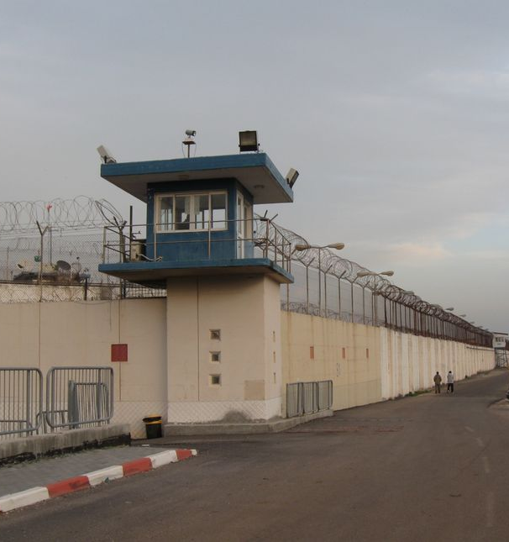
Fiske vs phising: Risiko
Risiko ved fiske:
Får ikke fisk, sulter i hjel og dør
Krok i fingeren, legevakt
Risiko ved phising:
Å bli oppdaget
Straff ved bot el. fengsel

Slide 9
Spearphishing
Målrettet form for phishing
Angriperen har gjort undersøkelser og samlet spesifikk informasjon om sitt offer
Mål: Et mer overbevisende svindelforsøk.
Eksempel:
En ansatt i en Viken Fylkeskommune mottar en e-post som ser ut til å komme fra IT-avdelingen, og ber om verifisering av passord på grunn av en påstått systemoppdatering. E-posten er skreddersydd for Viken, med riktig Viken-logo og språkbruk.

Slide 10
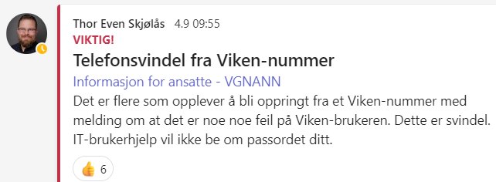
Spearphishing Viken 4.sep. 2023

Slide 11

Whaling
direktører og personer i lederstillinger
større gevinst
vanskeligere
bedre datasikkerhet rundt viktige personer!

Slide 12
Beskytt deg mot phishing
Sjekk avsenderes epost! Eksempler på mistenkelige adresser:
support@faceb00k-help.com
payments-amazon@amaz0n-payments.net
admin@secure-gmailservers.com
verification@paypa1-support.com
Ikke klikk på mistenkelige lenker! Hold musepekeren over for å se adressen.
http://login-faceb00k.com/verify/
https://bankofarnenca-secure.com/login: Her er det en liten stavefeil ("arnenca" i stedet for "america") i domenenavnet, som er et vanlig triks brukt av svindlere. Selv om det bruker HTTPS, kan domenenavnet fremdeles være mistenkelig.

Slide 13
Phishing-beskyttelse for bedriften/organisasjonen
Opplæring av ansatte: Phishing-eksempler og farer
2FA: To-faktor autentisering
Epost-tjeneste som identifiserer phising forsøk, sjekker lenker og vedlegg før eposten sendes videre.

Slide 14
Diskusjon
Psykologiske Taktikker bak Phishing.
Hvorfor tror du phishing er så effektivt, selv når mange er kjent med konseptet?
Hvilke psykologiske taktikker tror du svindlere benytter seg av for å lure individer, og hvordan kan folk bli bedre rustet til å motstå disse taktikkene?

Slide 15
Video + opg
https://www.youtube.com/watch?v=JzoJeJBdhuI

